Slide 1
Satélites em "queda livre"?
Felipe Vilela da Silva, Ricardo de Camargo

Slide 2
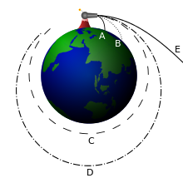
"Experimento mental do canhão" de Newton
Canhão no topo de uma montanha apontado na direção paralela à superfície da Terra;
Ignorando a atmosfera (força de atrito), o projétil realizaria MCU;
Portanto, atinge maiores distâncias quando aplicada uma velocidade inicial maior.

Slide 3
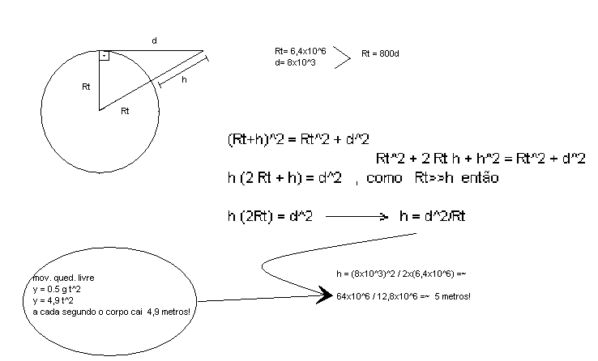
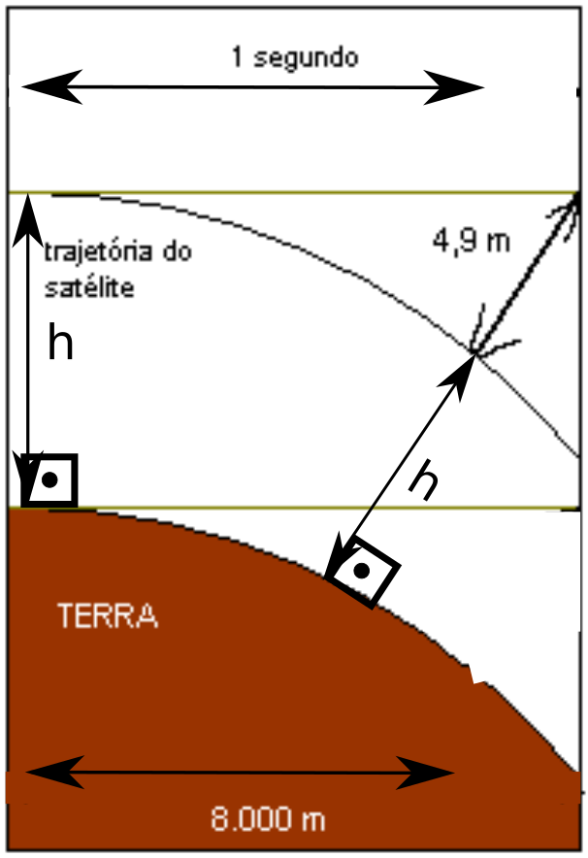

Slide 4
Três leis do movimento planetário (Johannes Kepler)
Todos os planetas orbitam o Sol numa trajetória elíptica, sendo que o Sol se localiza em um dos focos dessa elipse;
A comparação pode ser feita com os satélites (planeta como foco da elipse).
Uma linha imaginária feita do centro do Sol ao centro do planeta varre áreas iguais em intervalos de tempo iguais;
No perigeu (ponto mais próximo) a velocidade do satélite é maior que no apogeu.
A razão entre os quadrados dos períodos dos planetas é igual à razão dos cubos das distâncias médias ao Sol
A terceira lei também é obedecida pelos satélites.

Slide 5
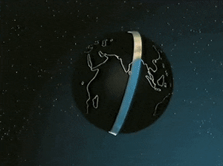
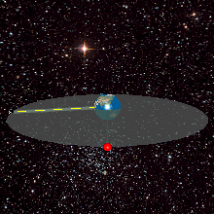
Satélite Polar
Satélite Geoestacionário
Altitude: ~800 km;
Aplicação: Mapeamento, meteorologia e experimentos científicos;
Período de rotação: Até 2h (passa pelo mesmo lugar a cada 12h).
Altitude: 35 000 km (podem ter alcance até o paralelo de 70°);
Aplicação: Telecomunicações;
Período de rotação: próximo da velocidade de rotação da Terra.

Slide 6
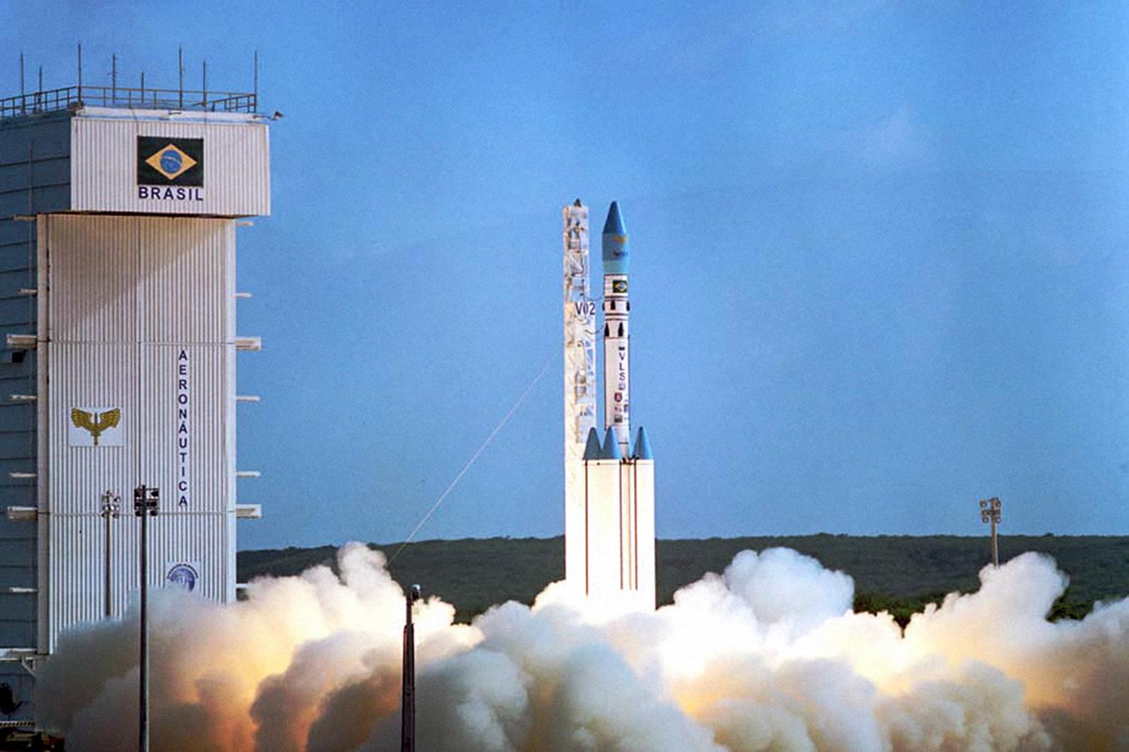
Qual a vantagem de ter um satélite no equador?
Base de Alcântara, MA

Slide 7
Qual a vantagem de ter um satélite no equador?
Base de Alcântara, MA
Força centrífuga < Força centrípeta;
Economia de combustível de até 30%;

